Slide 1




Conceptos de Algoritmos
Datos y Programas
Teoría 1-3
1

Slide 2

CADP – TEMAS
Tipos de datos
Tipo de dato char, string
Operaciones
Variables y constantes
Teoría 1-3
Notes:
Hay algunas diapositivas que tenemos que decidir que hacer……

Slide 3


CADP – TIPOS DE DATOS
DATO CARACTER
Representa un conjunto finito y ordenado de caracteres que la computadora reconoce. Un dato de tipo caracter contiene solo un caracter.
Es un tipo de dato simple, ordinal
Tipo de datos
caracter
Los valores son de la forma
a B ! $ L 4
Teoría 1-3

Slide 4
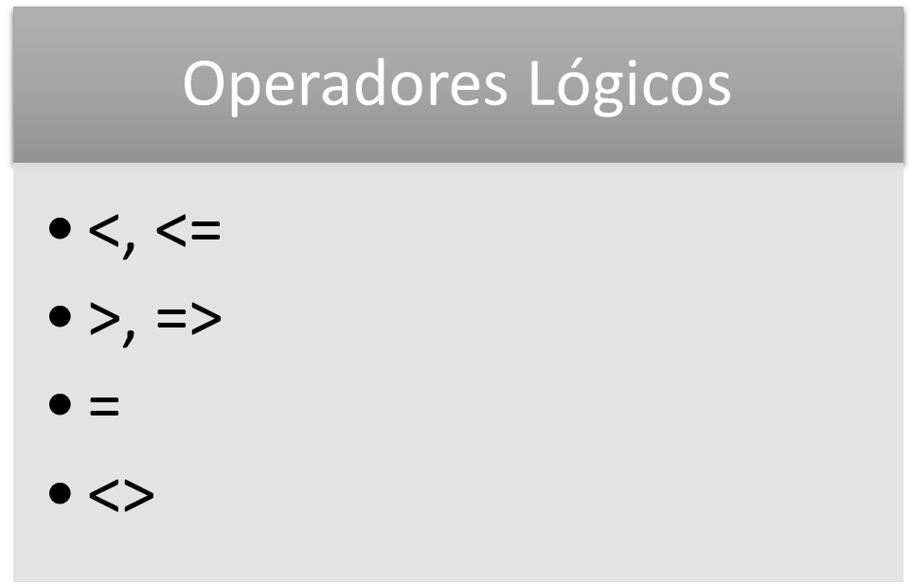
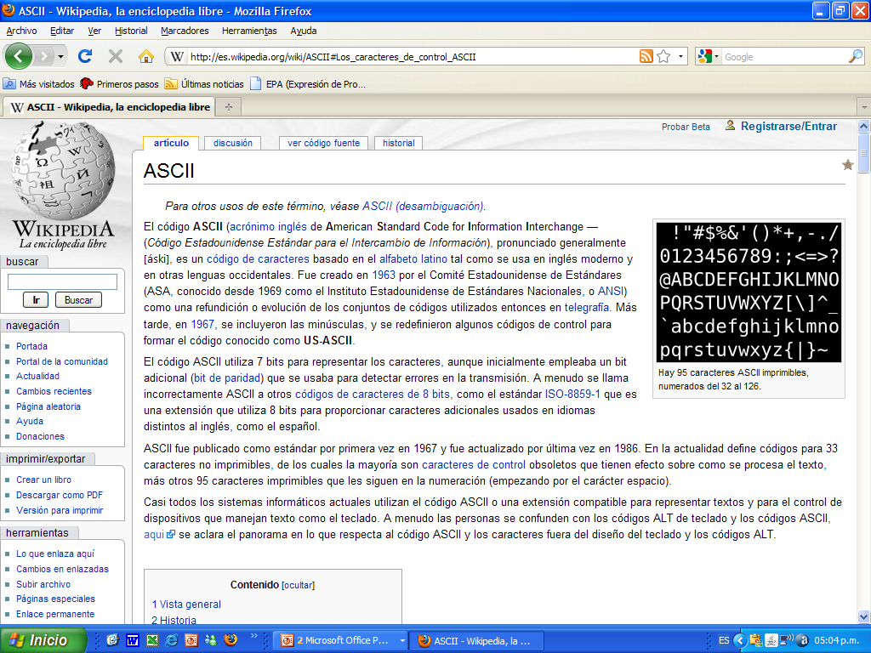
CADP – TIPOS DE DATOS
DATO CARACTER
Operaciones
La Tabla ASCII contiene todos los caracteres y el orden entre los mismos. http://ascii.cl/es/
Teoría 1-3

Slide 5
CADP – TIPOS DE DATOS
DATO STRING
Representa un conjunto finito de caracteres. Como máximo representa 256 caracteres. En general se utilizan para representar nombres.
Es un tipo de dato compuesto
Tipo de datos
string
Los valores son de la forma
casa /erML
Teoría 1-3

Slide 6
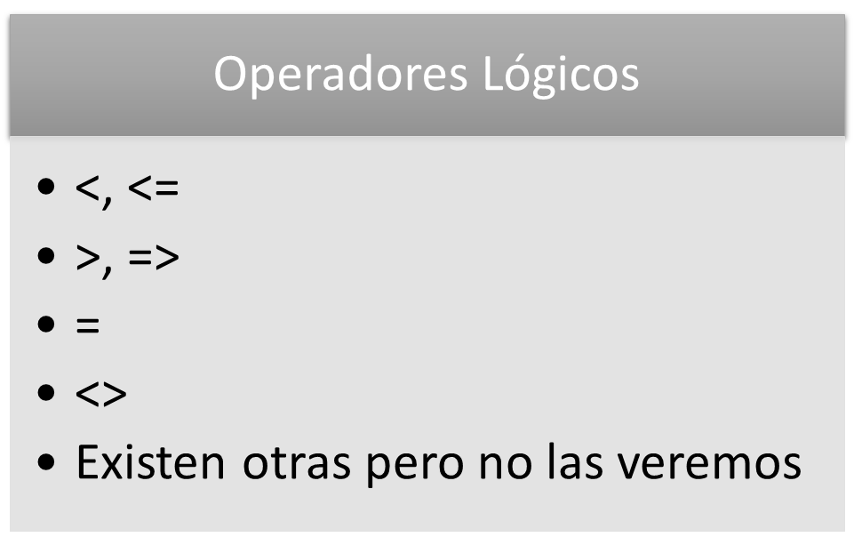
CADP – TIPOS DE DATOS
DATO STRING
Operaciones
Teoría 1-3

Slide 7

CADP – TIPOS DE DATOS
DATO STRING
Supongamos que se tiene x,y variables string
x:= ‘ABC’ y:=‘aBC’
x = “abc” ?
x = y ?
x > y ?
Qué resultado dan estas operaciones ?
Teoría 1-3

Slide 8

CADP – VARIABLES - CONSTANTES
Constante NOMBRE
Referencia una zona de memoria
Variable NOMBRE
Referencia una zona de memoria
En qué se diferencian?
Teoría 1-3

Slide 9
CADP – VARIABLES - CONSTANTES
Variables
Es una zona de memoria cuyo contenido va a ser alguno de los tipos mencionados anteriormente. La dirección inicial de esta zona se asocia con el nombre de la variable.
Puede cambiar su valor durante el programa.
Constantes
Es una zona de memoria cuyo contenido va a ser alguno de los tipos mencionados anteriormente. La dirección inicial de esta zona se asocia con el nombre de la variable.
NO puede cambiar su valor durante el programa.
Teoría 1-3

Slide 10
CADP – VARIABLES - CONSTANTES
Qué información para resolver los ejercicios del curso hubiera sido útil declararla como constante?.
Teoría 1-3

Slide 11
CADP – TIPOS DE DATOS
RECORDAR
Los diferentes tipos de datos deben especificarse y a esta especificación dentro de un programa se la conoce como declaración.
Una vez declarado un tipo podemos asociar al mismo variables, es decir nombres simbólicos que pueden tomar los valores característicos del tipo.
Algunos lenguajes exigen que se especifique a qué tipo pertenece cada una de las variables. Verifican que el tipo de los datos asignados a esa variable se correspondan con su definición. Esta clase de lenguajes se denomina fuertemente tipados (strongly typed).
Otra clase de lenguajes, que verifica el tipo de las variables según su nombre, se denomina auto tipados (self typed).
Otra clase de lenguajes, que verifica el tipo de las variables según su nombre, se denomina auto tipados (self typed).
Existe una tercera clase de lenguajes que permiten que una variable tome valores de distinto tipo durante la ejecución de un programa. Esta se denomina dinámicamente tipados (dinamically typed).
Teoría 1-3

